Slide 1
EYLÜL - 2024

Slide 2
2024 LGS SINAVINA KAÇ KİŞİ GİRDİ?
Millî Eğitim Bakanlığı tarafından BAŞVURULARI otomatik gerçekleştirilen 1 milyon 38 bin 544 öğrenciden
yüzde 95,61’i Merkezi Sınava girdi.
992 bin 906’sı sınava katıldı.

Slide 3
OKUL TÜRÜNE GÖRE MERKEZI SINAV PUANINA GÖRE YERLEŞEN ÖĞRENCI SAYISI ? (Kontenjanlar az da olsa değişebilmektedir)
2525
Lise
OKUL SAYILARI VE KONTENJANLARI
OKUL TÜRÜ | 2023 KONTANJANLAR | 2024 KONTENJANLAR
Fen Liseleri: | 40.380 | 39,720
Anadolu Liseleri: | 71.090 | 67,390
Sosyal Bilimler Liseleri: | 10.740 | 9,480
Anadolu İmam Hatip Liseleri: | 42.076 | 43,268
Mesleki ve Teknik Anadolu liseleri: | 40.526 | 43,720
TOPLAM | 204,812 | 203,578

Slide 4
SINAV ve YERLEŞTİME TAKVİMİ
Nisan
Mayıs
Haziran
Haziran
Temmuz
Sınava Giriş Yeri
Sınav Başvuruları
Sınav Tarihi
Sınav Sonucunun Açıklanması
Tercih İşlemleri
Notes:
12

Slide 5
SORU SAYISI ve SINAV SÜRESİ
Soru Sayısı
Sınav Süresi
90
155 dk

Slide 6
HANGİ DERSTEN KAÇ SORU ÇIKACAK?
20
10
10
Matematik
İnkılap T.
Din K.
20
Türkçe
20
10
Fen ve T.
Yabancı Dil

Slide 7
TESTLERİN KATSAYILARI?
TÜRKÇE
4
İNKILÂP TARİHİ
1
MATEMATİK
4
DİN KÜLTÜRÜ
1
FEN VE TEKNOLOJİ
4
YABANCI DİL
1

Slide 8
Sınav Soruları Hangi Sınıflardan Olacak?
8.Sınıf

Slide 9
SORULAR NASIL OLACAK?
A
Sorular çoktan seçmeli TEST şeklinde olacak.
B
C
3 yanlış cevap 1 Doğruyu götürecek.
D

Slide 10
SINAV KAÇ OTURUM OLACAK?
Sınav sayısal ve sözel 2 bölümden oluşacak.

Slide 11
SINAV SÜRESİ VE BAŞLAMA SAATİ?
Sözel Bölüm
Ders | Soru Sayısı | Sınav Başlama Saati | Sınav Süresi
Türkçe | 50 | 09.30 | 75 Dakika
İnkılâp Tarihi
Din Kültürü ve A.B.
Yabancı Dil
Sayısal Bölüm
Ders | Soru Sayısı | Sınav Başlama Saati | Sınav Süresi
Matematik | 40 | 11.30 | 80 Dakika
Fen ve Teknoloji

Slide 12
SINAV ZORUNLU MU?
Sınava isteyen öğrenciler girecek, zorunlu olmayacak.

Slide 13
MERKEZİ YERLEŞTİRME NASIL OLACAK?
1-Sınav Puanı,
2-Ortaöğretim Başarı Puanı,
3-Yıl Sonu Başarı Puanı Üstünlüğü (sırasıyla 8,7 ve 6. Sınıf)
3-8. Sınıf Özürsüz Devamsızlık,
4-Tercih önceliği,
5-Öğrencinin Yaşı (küçük olana)
EN FAZLA 10 TERCİH
Öncelikle sınav puanına bakılacak eşitlik olması durumunda sırasıyla diğer kriterlere bakılacak.
MERKEZİ YERLEŞTİRMEDE
KRİTERLER

Slide 14
YEREL YERLEŞTİRME NASIL OLACAK?
Okulların türü, okulların kontenjanı, okulların bulundukları yere göre ortaöğretim kayıt alanları oluşturulacak.

Slide 15
YEREL YERLEŞTİRME NASIL OLACAK?
1-Öğrencinin İkamet Adresi,
2-Ortaöğretim Başarı Puanı,
3-8. Sınıf Özürsüz Devamsızlık,
4-Yıl Sonu Başarı Puanı Üstünlüğü (Sırasıyla 8,7 ve 6. sınıf)
Sırasıyla bu kriterlere göre yapılacak.
EN FAZLA 5 TERCİH
YEREL YERLEŞTİRMEDE
KRİTERLER

Slide 16
TERCİHLER NASIL YAPILACAK?
Tercihlerde öğrencinin karşısına
1-Yerel Yerleştirme
2-Merkezi Yerleştirme,
3-Pansiyonlu Okullara Yerleştirme
ekranı olmak üzere 3 tercih ekranı çıkacak. Yerel yerleştirme tercihi yapmak zorunlu olup, yerel yerleştirme yapmayan öğrencilere diğer tercih ekranları açılmayacak.

Slide 17
MERKEZİ SINAV (LGS) İLE ÖĞRENCİ ALAN OKULLAR
FEN LİSELERİ
SOSYAL BİLİMLER LİSELERİ
PROJE OKULLARI
MESLEK ve TEKNİK ANADOLU LİSELERİNİN BAZI BÖLÜMLERİ

Slide 18
SINAVLA ÖĞRENCİ ALAN FEN LİSELERİ
Okul Adı | Okul Türü | Öğretim Süresi | Yabancı Dili | Kont. | Taban Puanı | 2024 Taban Yüzdelik Dilimi
ALTINORDU / Ordu Fen Lisesi | Fen Lisesi | 4 yıl | İngilizce | 150 | 461,12 | 2,87
FATSA / Fatsa Fen Lisesi | Fen Lisesi | 4 yıl | İngilizce | 120 | 440,52 | 5,94
ÜNYE / Ünye Fen Lisesi | Fen Lisesi | 4 yıl | İngilizce | 150 | 429,94 | 7,69
AYBASTI / Aybastı Fen Lisesi | Fen Lisesi | 4 yıl | İngilizce | 90 | 343,08 | 26,06
GÖLKÖY / Gölköy Fen Lisesi | Fen Lisesi | 4 yıl | İngilizce | 90 | 309,63 | 35,47

Slide 19
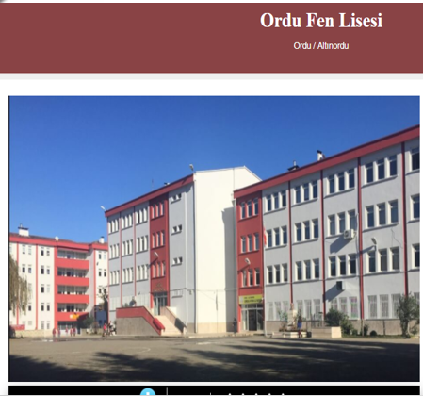
Ordu Fen Lisesi
2024 VERİLERİ
Yerleşme Şekli | Merkezi Sınav
İlçe | Altınordu
Proje Okulu mu? | Evet
Taban Puan | 461,12
Yüzdelik Dilimi | 2,87
Kontenjan | 150
Kontenjan Türü | Kız/Erkek
Pansiyon | Kız/Erkek

Slide 20
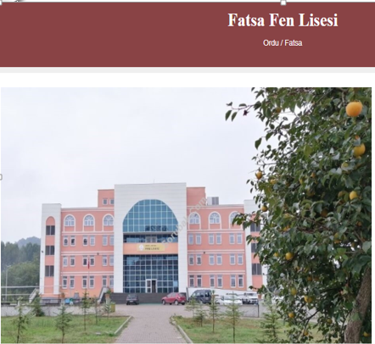
Fatsa Fen Lisesi
2024 VERİLERİ
Yerleşme Şekli | Merkezi Sınav
İlçe | Fatsa
Proje Okulu mu? | Evet
Taban Puan | 440,52
Yüzdelik Dilimi | 5.94
Kontenjan | 120
Kontenjan Türü | Kız/Erkek
Pansiyon | Kız/Erkek

Slide 21
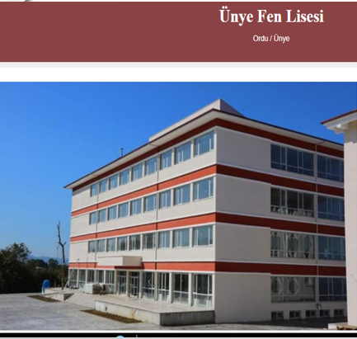
Ünye Fen Lisesi
2024 VERİLERİ
Yerleşme Şekli | Merkezi Sınav
İlçe | Ünye
Proje Okulu mu? | Evet
Taban Puan | 429,94
Yüzdelik Dilimi | 7,69
Kontenjan | 150
Kontenjan Türü | Kız/Erkek
Pansiyon | Kız/Erkek

Slide 22
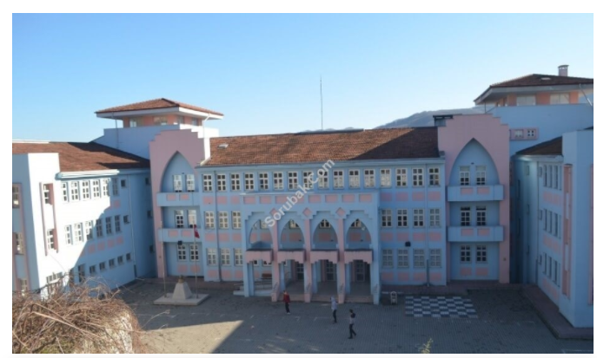
Aybastı Fen Lisesi
2024 VERİLERİ
Yerleşme Şekli | Merkezi Sınav
İlçe | Aybastı
Proje Okulu mu? | Evet
Taban Puan | 343,08
Yüzdelik Dilimi | 26,06
Kontenjan | 90
Kontenjan Türü | Kız/Erkek
Pansiyon | Kız/Erkek

Slide 23
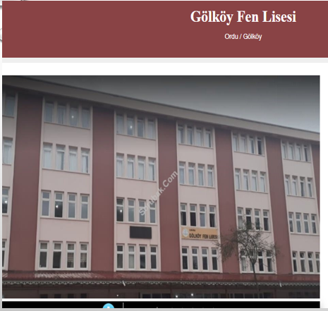
Gölköy Fen Lisesi
2024 VERİLERİ
Yerleşme Şekli | Merkezi Sınav
İlçe | Gölköy
Proje Okulu mu? | Evet
Taban Puan | 309,63
Yüzdelik Dilimi | 35,47
Kontenjan | 90
Kontenjan Türü | Kız/Erkek
Pansiyon | Kız/Erkek

Slide 24
SINAVLA ÖĞRENCİ ALAN ANADOLU LİSELERİ VE SOSYAL BİLİMLER LİSESİ
Okul Adı | Okul Türü | Öğretim Süresi | Yabancı Dili | Kont. | Taban Puanı | En Düşük Yüzdelik
FATSA / Cahit Zarifoğlu Anadolu Lisesi | Anadolu Lisesi | 4 yıl | İngilizce | 120 | 406,65 | 11,91
PERŞEMBE / Ordu Sosyal Bilimler Lisesi | Hazırlık Sınıfı Bulunmayan Sosyal Bilimler Lisesi | 4 yıl | İngilizce | 120 | 362,04 | 21,4
ALTINORDU / Ordu Lisesi | Anadolu Lisesi | 4 yıl | İngilizce | 150 | 365,88 | 20,5
ÜNYE / Ünye Mustafa Rakım Anadolu Lisesi | Anadolu Lisesi | 4 yıl | İngilizce | 120 | 344,04 | 25,81
GÜLYALI/Turnasuyu Kız Anadolu Lisesi | Anadolu Lisesi | 4 yıl | İngilizce | 150 | 180,49 | 98,03

Slide 25
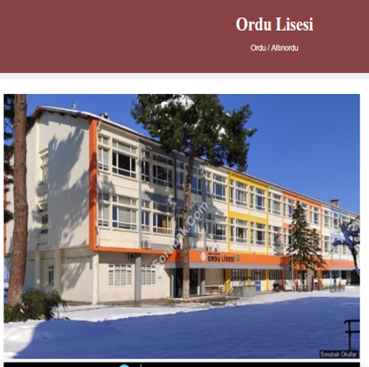
Ordu Lisesi
2024 VERİLERİ
Yerleşme Şekli | Merkezi Sınav
İlçe | Altınordu
Proje Okulu mu? | Evet
Taban Puan | 365.88
Yüzdelik Dilimi | 20,5
Kontenjan | 150
Kontenjan Türü | Kız/Erkek
Pansiyon | Kız

Slide 26
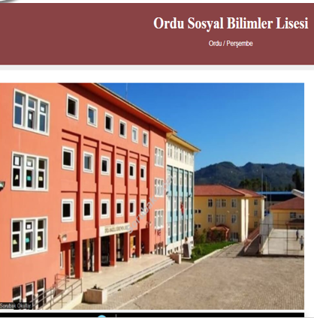
Ordu Sosyal Bilimler Lisesi
2024 VERİLERİ
Yerleşme Şekli | Merkezi Sınav
İlçe | Perşembe
Proje Okulu mu? | Evet
Taban Puan | 362.04
Yüzdelik Dilimi | 21.4
Kontenjan | 120
Kontenjan Türü | Kız/Erkek
Pansiyon | Kız/Erkek

Slide 27
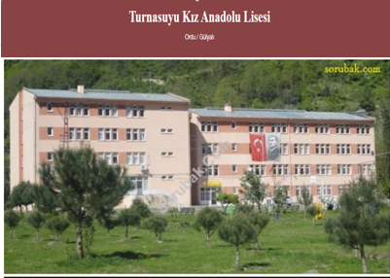
Turnasuyu Kız Anadolu Lisesi
2024 VERİLERİ
Yerleşme Şekli | Merkezi Sınav
İlçe | Perşembe
Proje Okulu mu? | Evet
Taban Puan | 180.49
Yüzdelik Dilimi | 98,03
Kontenjan | 150
Kontenjan Türü | Kız
Pansiyon | Kız

Slide 28
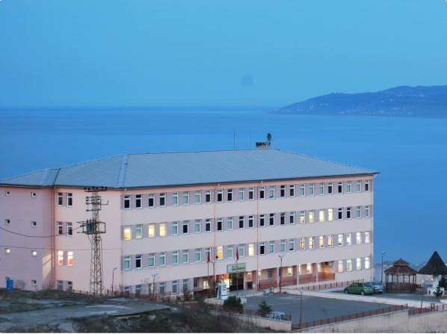
Fatsa Cahit Zarifoğlu Anadolu Lisesi
2024 VERİLERİ
Yerleşme Şekli | Merkezi Sınav
İlçe | Fatsa
Proje Okulu mu? | Evet
Taban Puan | 406,65
Yüzdelik Dilimi | 11,91
Kontenjan | 120
Kontenjan Türü | Kız/Erkek
Pansiyon | Kız

Slide 29
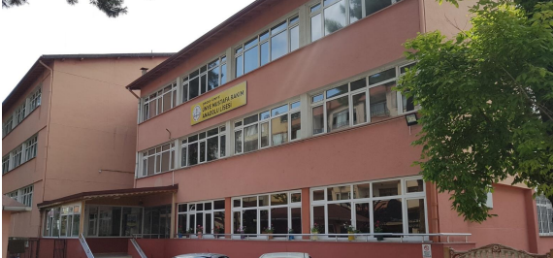
Ünye Mustafa Rakım Anadolu Lisesi
2024 VERİLERİ
Yerleşme Şekli | Merkezi Sınav
İlçe | Ünye
Proje Okulu mu? | Evet
Taban Puan | 344,04
Yüzdelik Dilimi | 25,81
Kontenjan | 120
Kontenjan Türü | Kız/Erkek
Pansiyon | Kız

Slide 30
SINAVLA ÖĞRENCİ ALAN ANADOLU İMAM HATİP LİSELERİ
Okul Adı | Okul Türü | Yabancı Dili | Taban Puanı | Yüzdelik Dilimi
Büyükşehir Belediyesi Ordu Anadolu İmam Hatip Lisesi | Anadolu İmam Hatip Lisesi | İngilizce | 402.13 | 12,78
Büyükşehir Belediyesi Ordu Anadolu İmam Hatip Lisesi | Hazırlık Sınıfı Bulunan Anadolu İmam Hatip Lisesi | İngilizce | 383,34 | 16,64
Ünye / Yusuf Bahri Anadolu İmam Hatip Lisesi | Anadolu İmam Hatip Lisesi | İngilizce | 360,80 | 21,69
Ünye / Yusuf Bahri Anadolu İmam Hatip Lisesi | Hazırlık Sınıfı Bulunan Anadolu İmam Hatip Lisesi | İngilizce | 309,48 | 35,52
Fatsa / Fatsa Kız Anadolu İmam Hatip Lisesi | Anadolu İmam Hatip Lisesi | İngilizce | 286,71 | 43,21
Fatsa / Fatsa Anadolu İmam Hatip Lisesi | Anadolu İmam Hatip Lisesi | İngilizce | 191,84 | 94,69
Ünye / Ünye Anadolu İmam Hatip Lisesi | Anadolu İmam Hatip Lisesi | İngilizce | 244,50 | 62,49
Kumru / Kumru Anadolu İmam Hatip Lisesi | Anadolu İmam Hatip Lisesi | İngilizce | 277,71 | 46,68

Slide 31
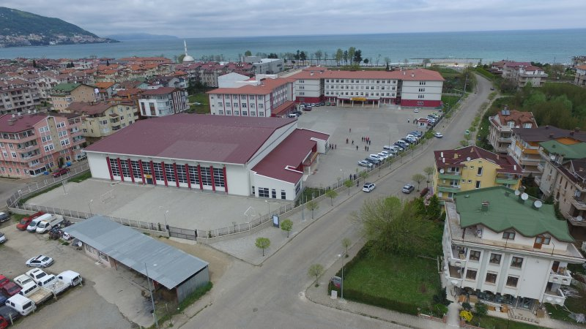
Büyükşehir Belediyesi Ordu Anadolu İmam Hatip Lisesi
2024 VERİLERİ
Yerleşme Şekli | Merkezi Sınav
İlçe | Altınordu
Proje Okulu mu? | Evet
Taban Puan | 402,13
Yüzdelik Dilimi | 12,78
Hazırlık Sınıfı Taban Puan | 383,34
Hazırlık Yüzdelik Dilimi | 16,64
Kontenjan | 90+30
Kontenjan Türü | Kız/Erkek
Pansiyon | Kız/Erkek
90+30

Slide 32
SINAVLA ÖĞRENCİ ALAN MESLEKİ VE TEKNİK ANADOLU LİSELERİ
Okul Adı | Okul Türü | Yabancı Dili | Taban Puanı | Yüzdelik Dilimi
Altınordu / Ordu Türkiye Odalar ve Borsalar Birliği Mesleki ve Teknik Anadolu Lisesi (Otomasyon) | Anadolu Teknik Programı | İngilizce | 321,31 | 31,98
Altınordu / Ordu Türkiye Odalar ve Borsalar Birliği Mesleki ve Teknik Anadolu Lisesi (Elektrik Elektronik) | Anadolu Teknik Programı | İngilizce | 283,28 | 44,5
Altınordu / Ordu Türkiye Odalar ve Borsalar Birliği Mesleki ve Teknik Anadolu Lisesi (Bilişim Teknolojileri) | Anadolu Teknik Programı | İngilizce | 299,19 | 38,83
Ünye / Ünye Mesleki ve Teknik Anadolu Lisesi (Konaklama) | Anadolu Meslek Programı | İngilizce | 212,68 | 82,78
Ünye / Ünye Mesleki ve Teknik Anadolu Lisesi (Yiyecek İçecek) | Anadolu Meslek Programı | İngilizce | 236,56 | 67,12
Ünye / Ünye Mehmet Necati Vidinli Mesleki ve Teknik Anadolu Lisesi (Tesisat Teknolojisi ve İklimlendirme) | Anadolu Teknik Programı | İngilizce | 179,61 | 98,2
Fatsa / Gazi Mesleki ve Teknik Anadolu Lisesi (Elek. Elektronik) | Anadolu Teknik Programı | İngilizce | 181,45 | 97,83
Ulubey / Ulubey Mesleki ve Teknik Anadolu Lisesi (Ulaştırma Hizmetleri) | Anadolu Teknik Programı | İngilizce | 242,65 | 63,54
Fatsa/Atatürk Mesleki Teknik Anadolu Lisesi/Denizcilik Alanı | Anadolu Teknik Programı | İngilizce | 260,15 | 78,72
Fatsa Şehit Ümit Kesti Mesleki ve Teknik Anadolu Lisesi (Tarım) | Anadolu Teknik Programı | İngilizce | 200,15 | 90,64

Slide 33
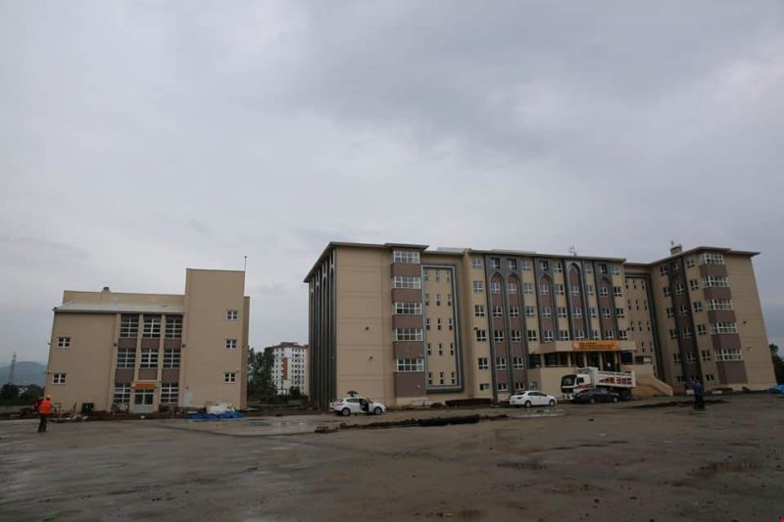
Ordu Türkiye Odalar ve Borsalar Birliği Mesleki Teknik Anadolu Lisesi
Alan Türü: ENDÜSTRİYEL OTOMASYON TEKN. ALANI
Pansiyon : Pansiyon(Erkek)
Öğretim Dili : İngilizce
Öğretim Süresi : 4 yıl
2024 Kontenjan : 30
2024 Ek Kontenjan : 2
2024 Yüzdelik Dilim : 31,98
2024 Puan : 321,31
Alan Türü: BİLİŞİM TEKNOLOJİLERİ ALANI
Pansiyon :Pansiyon(Erkek)
Öğretim Dili :İngilizce
Öğretim Süresi : 4 yıl
2024 Kontenjan : 30
2024 Ek Kontenjan : 2
2024 Kontenjan : 30 2024 Yüz. Dilim : 38,83
2024 Puan : 299,19
Alan Türü: ELEKTRİK-ELEKTRONİK TEKN. ALANI
Pansiyon : Pansiyon(Erkek)
Öğretim Dili : İngilizce
Öğretim Süresi : 4 yıl
2024 Kontenjan : 30
2024 Yüzdelik Dilim : 44,5
2024 Puan : 283,28

Slide 34
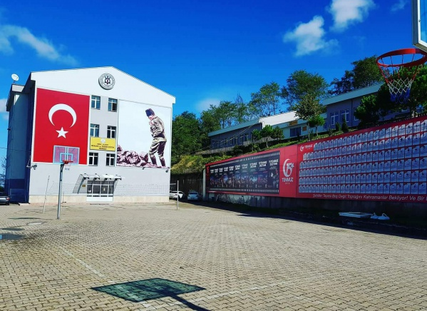
Ulubey Mesleki Teknik Anadolu Lisesi
(Ulaştırma Hizmetleri Alanı)
Okul Türü : Anadolu Teknik Programı
Alan Türü : ULAŞTIRMA HİZMETLERİ
Pansiyon : Pansiyon(Erkek)
Öğretim Dili : İngilizce
Öğretim Süresi : 4 yıl
2024 Kontenjan : 30
2024 Ek Kont. : 2
2024 Kontenjan : 30 2024 Yüz. Dilim : 63,54
2024 Puan : 242,65

Slide 35
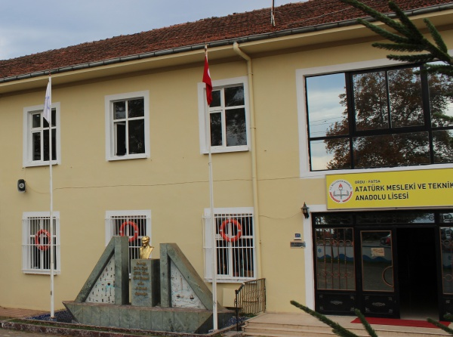
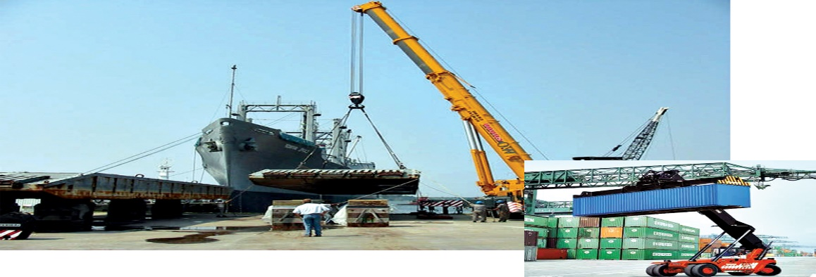
Fatsa Atatürk Mesleki Teknik Anadolu Lisesi
(Denizcilik Alanı)
2024 VERİLERİ
Yerleşme Şekli | Merkezi Sınav
İlçe | Fatsa
Proje Okulu mu? | Evet
Taban Puan | 260,15
Yüzdelik Dilimi | 78,72
Kontenjan | 30
Kontenjan Türü | Kız/Erkek
Pansiyon | Erkek

Slide 36
Özel Yetenek Sınavı İle Öğrenci Alan Okullar

Slide 37
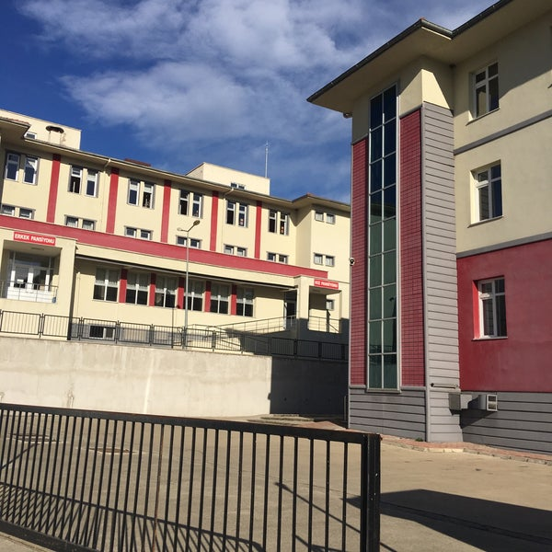
yerleştirme şekli: Yetenek sınavı ile Kontenjan: 30 resim 30 müzik 30 TİYATRO Yetenek sınavı tarihleri, okulun resmi web sitesinden duyurulmaktadır. Konum: Yemişli Mah. Altınordu
PENBE-İZZET ŞAHİN GÜZEL SANATLAR LİSESİ

Slide 38
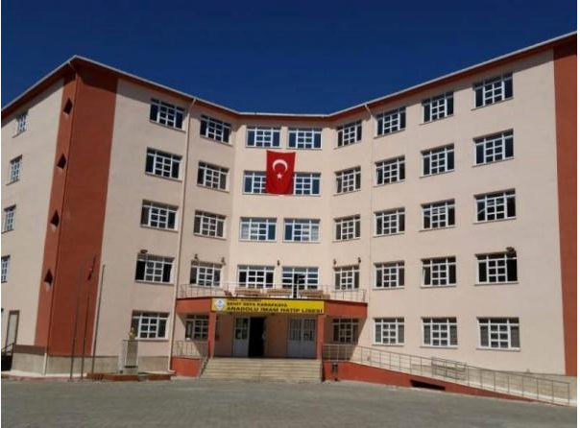
ŞEHİT SEFA KABAKKAYA ANADOLU İMAM HATİP LİSESİ
Yerleştirme şekli: Yetenek sınavı
Kontenjan: 30 (ERKEK)

Slide 39
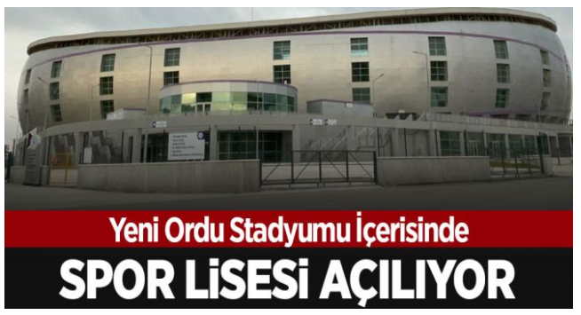
Yerleştirme şekli: Yetenek sınavı ile Kontenjan: 90 Yetenek sınavı tarihleri okulun resmi web sitesinden duyurulmaktadır. Konum: Yeni ordu stadyumu
ORDU MUHSİN YAZICIOĞLU SPOR LİSESİ

Slide 40
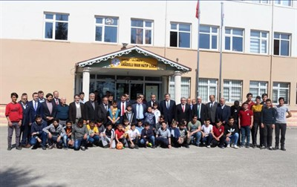
Yerleştirme şekli: Yetenek sınavı Kontenjan: 60 Erkek öğrencilere yönelik Kontenjan değişebilir. Yetenek sınavı tarihler, okulun resmi web sitesinden duyurulmaktadır. Konum: Çatallı Mah. ULUBEY
ULUBEY İMAM HATİP LİSESİ (SPOR PROGRAMI)

Slide 41
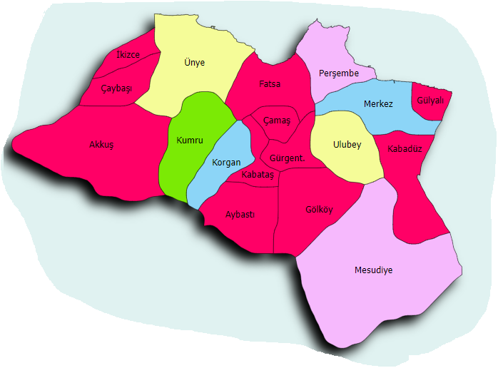
Sınavsız/Yerel Yerleştirme İle Öğrenci Alan Okullar

Slide 42
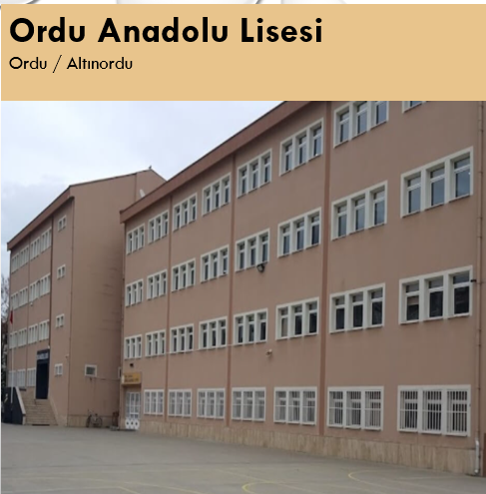
Ordu Anadolu Lisesi
2024 VERİLERİ
Yerleşme Şekli | Sınavsız Yerleştirme
İlçe | Altınordu
Proje Okulu mu? | Hayır
OBP | 97,03
Kontenjan
Kontenjan Türü | Kız/Erkek
Pansiyon | Yok
OBP Puanı
97.03

Slide 43
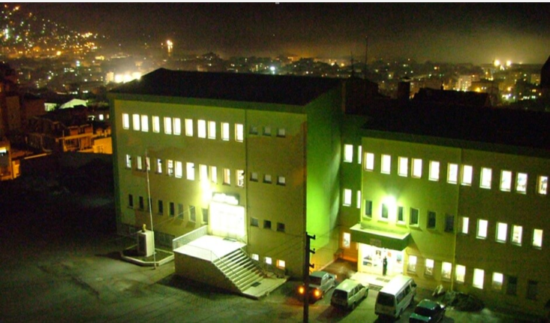
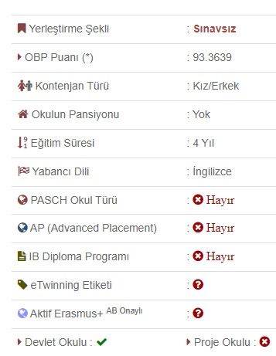
Atatürk Anadolu Lisesi Ordu / Altınordu
OBP Puanı
93.3639

Slide 44
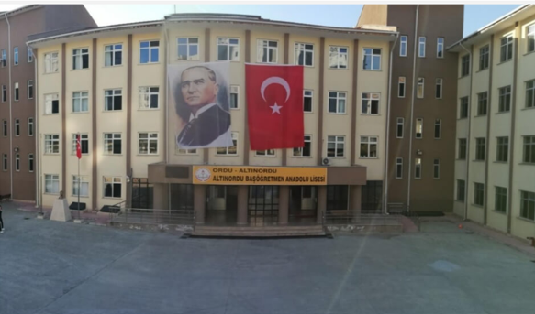
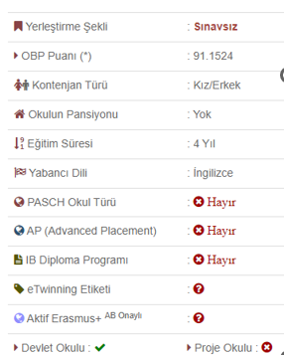
Altınordu Başöğretmen Anadolu Lisesi Ordu/Altınordu
OBP Puanı
91.1524

Slide 45
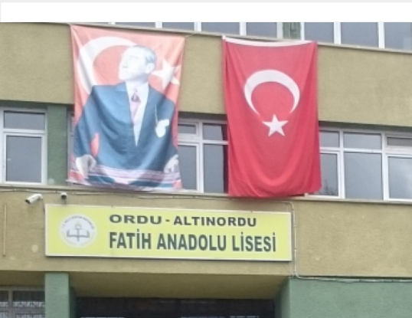
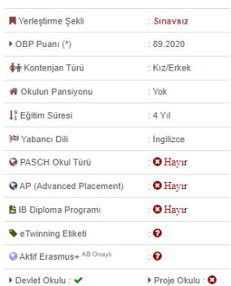
Fatih Anadolu Lisesi Ordu/Altınordu
OBP Puanı
89.2020

Slide 46
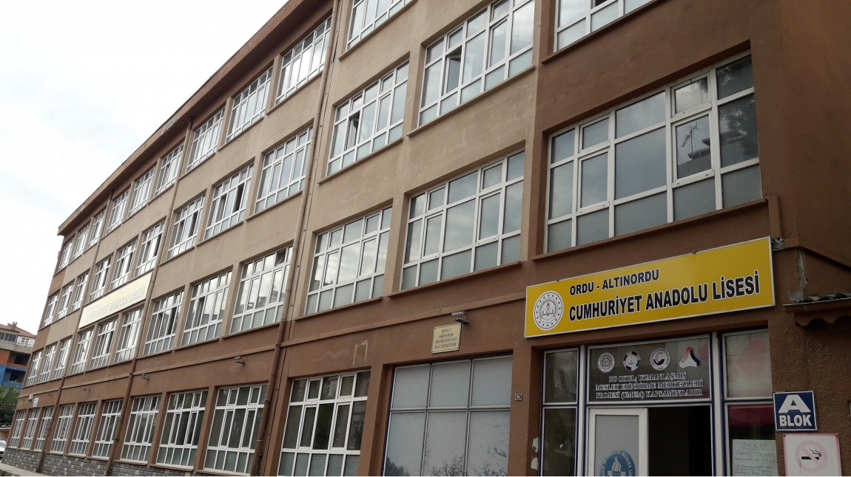
Cumhuriyet Anadolu Lisesi Ordu/Altınordu
OBP Puanı
81.6460

Slide 47
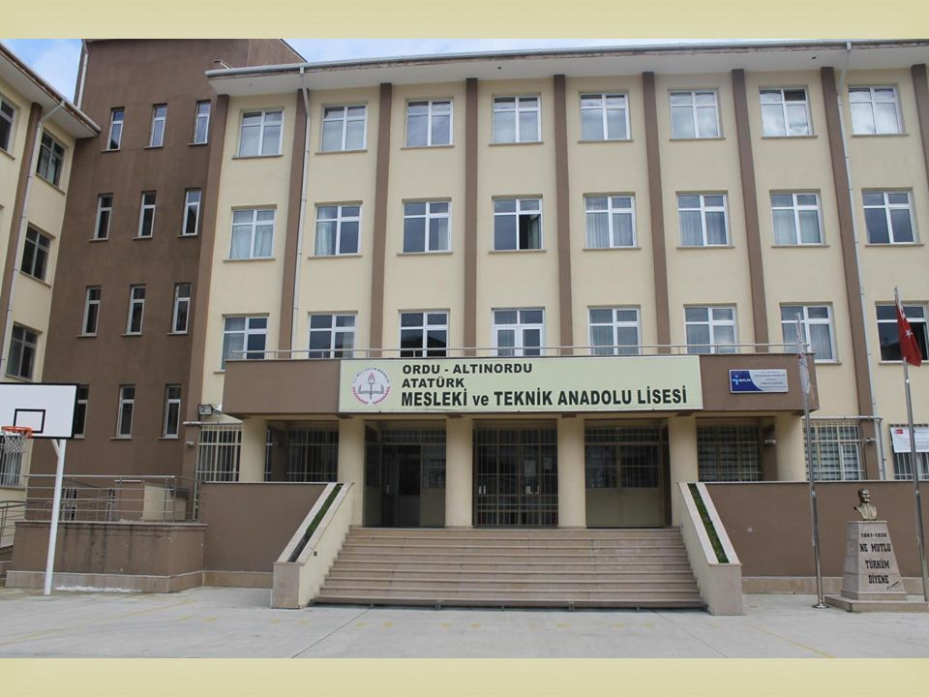
Atatürk Mesleki ve Teknik Anadolu Lisesi Ordu/Altınordu
OBP Puanı
77.9429
SAĞLIK HİZMETLERİ ALANI: Ebe Yardımcılığı, Hemşire Yardımcılığı, Sağlık Bakım Teknisyenliği dalları yer almaktadır
Konum: Bahçelievler Mah. Altınordu

Slide 48
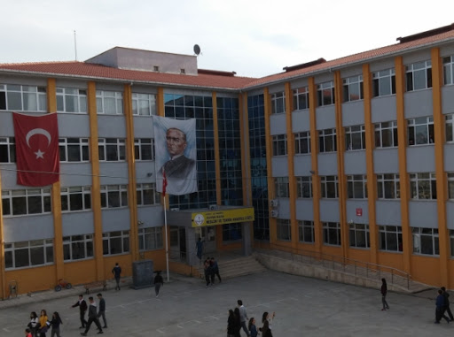
Zuverkaya Mesleki ve Teknik Anadolu Lisesi Ordu/Altınordu
OBP Puanı
37.7860
-Bilişim Teknolojileri Alanı, Muhasebe ve Finansman, Büro Yönetimi Alanı, Adalet, Mesleki Eğitim Programı
Konum: Bahçelievler Mah. Altınordu

Slide 49
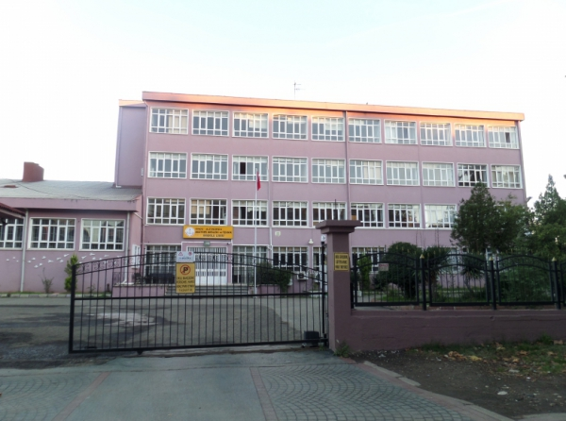
Boztepe Mesleki ve Teknik Anadolu Lisesi Ordu/Altınordu
2024 VERİLERİ
Yerleşme Şekli | Sınavsız Yerleştirme
İlçe | Altınordu
Proje Okulu mu? | Hayır
OBP | 64,00
Kontenjan
Kontenjan Türü | Kız
Pansiyon | Kız
OBP Puanı
64.00
-Bilişim Teknolojileri, Çocuk Gelişimi ve Eğitimi, Giyim Üretim Teknolojisi, Grafik ve Fotoğraf, Güzellik ve Saç Bakımı, Yiyecek İçecek Hizmetleri, Mesleki Eğitim Programı Konum: Bahçelievler Mah. Altınordu

Slide 50
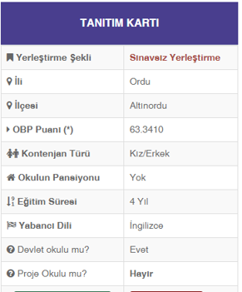
-bilişim teknolojileri alanı -elektrik-elektronik tekno…. -makine teknolojileri -mobilya ve iç mekan tasarımı -inşaat teknolojileri -metal teknolojileri -motor teknolojileri -tesisat teknolojisi ve iklimlendirme -endüstriyel otomasyon tekn. - mesleki eğitim programı Konum: Cumhuriyet Mah.
TOBB Mesleki ve Teknik Anadolu Lisesi Ordu/Altınordu
OBP Puanı
53.44
53,44
VAR
ERKEK

Slide 51
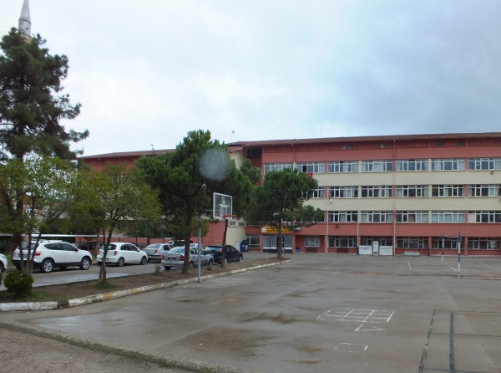
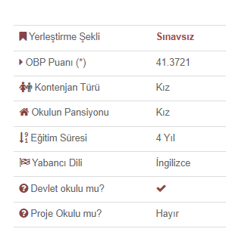
Altınordu Kız Anadolu İmam Hatip Lisesi Ordu/Altınordu
OBP Puanı
41.3721

Slide 52
Şehit Sefa Kabakkaya Anadolu İmam Hatip Lisesi Ordu/Altınordu
2024 VERİLERİ
Yerleşme Şekli | Sınavsız Yerleştirme
İlçe | Altınordu
Proje Okulu mu? | Hayır
OBP | 29,66
Kontenjan | 136
Kontenjan Türü | Erkek
Pansiyon | Erkek
OBP Puanı
29.66

Slide 53
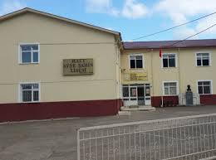
GÜLYALI AYŞE ŞAHİN ANADOLU LİSESİ
OBP Puanı
57.0105

Slide 54
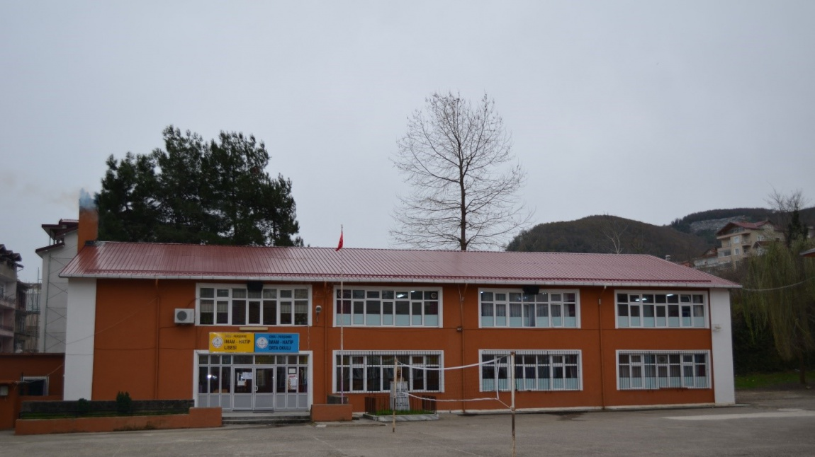
PERŞEMBE ANADOLU İMAM HATİP LİSESİ
OBP Puanı
53.7561

Slide 55
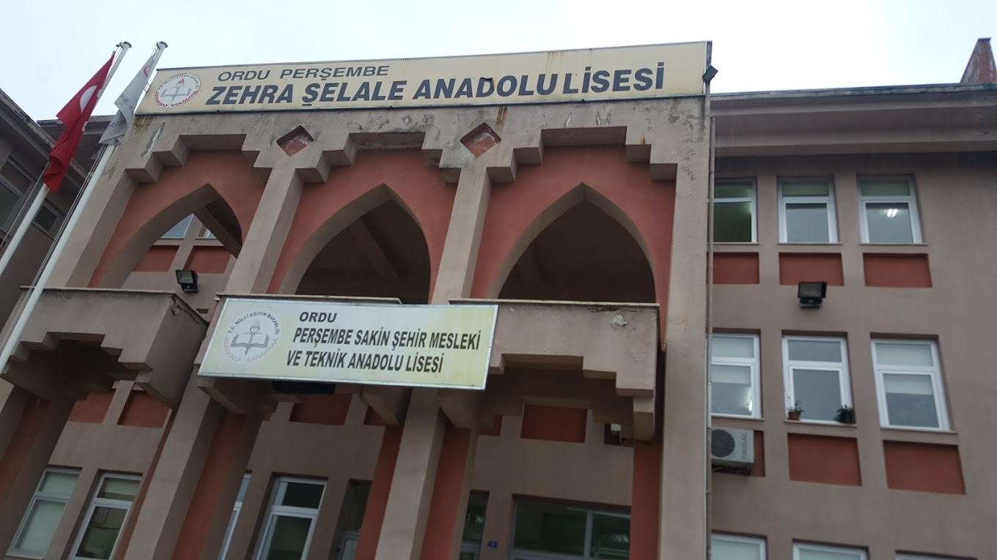
PERŞEMBE ZEHRA ŞELALE ANADOLU LİSESİ
OBP Puanı
76.1737

Slide 56
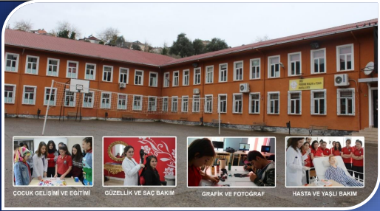
PERŞEMBE ŞEHİT CEYHUN MESLEKİ VE TEKNİK ANADOLU LİSESİ
OBP Puanı
57.6806

Slide 57
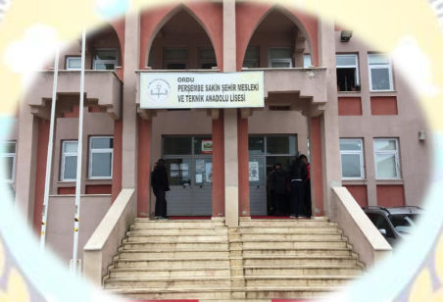
PERŞEMBE SAKİN ŞEHİR MESLEKİ VE TEKNİK ANADOLU LİSESİ
(1. Konaklama ve Seyahat Hizmetleri 2. Yiyecek İçecek Hizmetleri)
OBP Puanı
65.2327

Slide 58
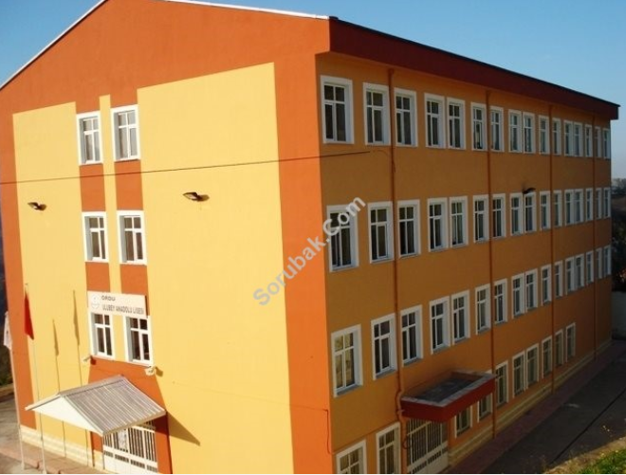
ULUBEY ANADOLU LİSESİ
OBP Puanı
65.2327

Slide 59
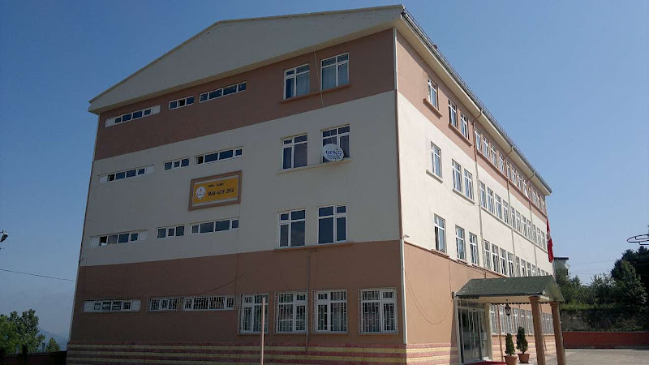
ULUBEY ANADOLU İMAM HATİP LİSESİ
(Spor Özel Alanı)
OBP Puanı
62.2954

Slide 60
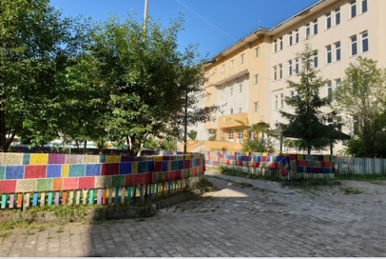
MESUDİYE BORSA İSTANBUL ÇOK PROGRAMLI ANADOLU LİSESİ
[Anadolu Lisesi, Anadolu Meslek Lisesi (Bilişim Teknolojileri Alanı, Makine Teknolojileri Alanı) Anadolu İmam Hatip Lisesi]
OBP Puanı
54.3611

Slide 61
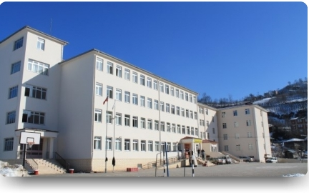
GÖLKÖY ANADOLU LİSESİ
OBP Puanı
73.0362

Slide 62
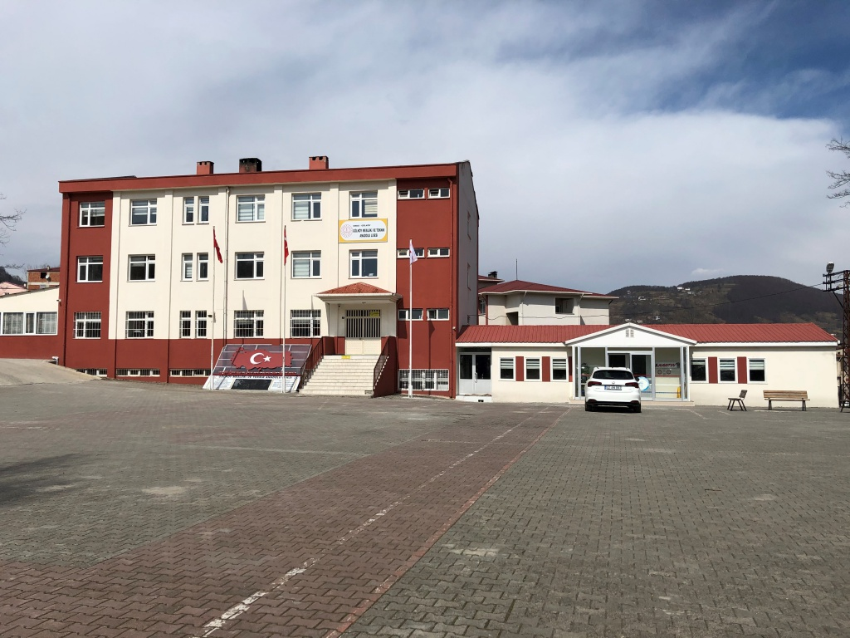
GÖLKÖY MESLEKİ TEKNİK ANADOLU LİSESİ
(Hemşire Yardımcılığı, Ebe Yardımcılığı, Sağlık Bakım Teknisyenliği)
OBP Puanı
65.0543

Slide 63
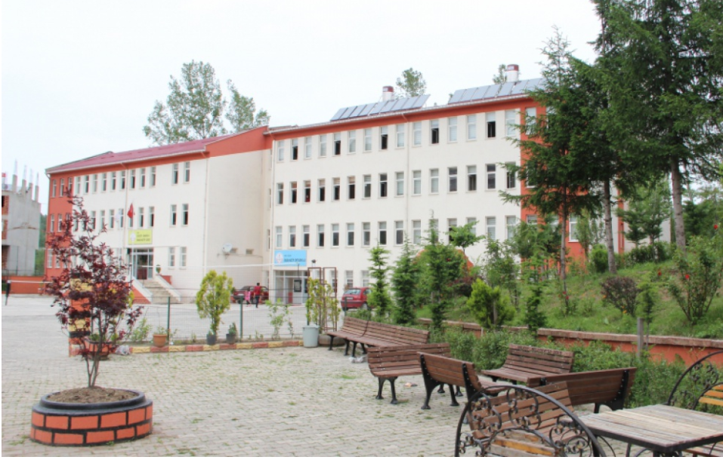
GÖLKÖY ANADOLU İMAM HATİP LİSESİ
OBP Puanı
50.9689

Slide 64
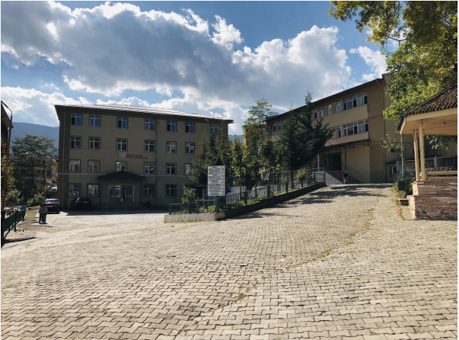
GÖLKÖY ŞEHİT YAŞAR BİÇER MESLEKİ TEKNİK ANADOLU LİSESİ
(Bilişim Teknolojileri, Çocuk Gelişimi ve Eğitimi, Elektrik-Elektronik Teknolojisi, Metal Teknolojisi, Mobilya ve İç Mekan Tasarımı, Tesisat Teknolojisi ve İklimlendirme)
OBP Puanı
48,9796

Slide 65
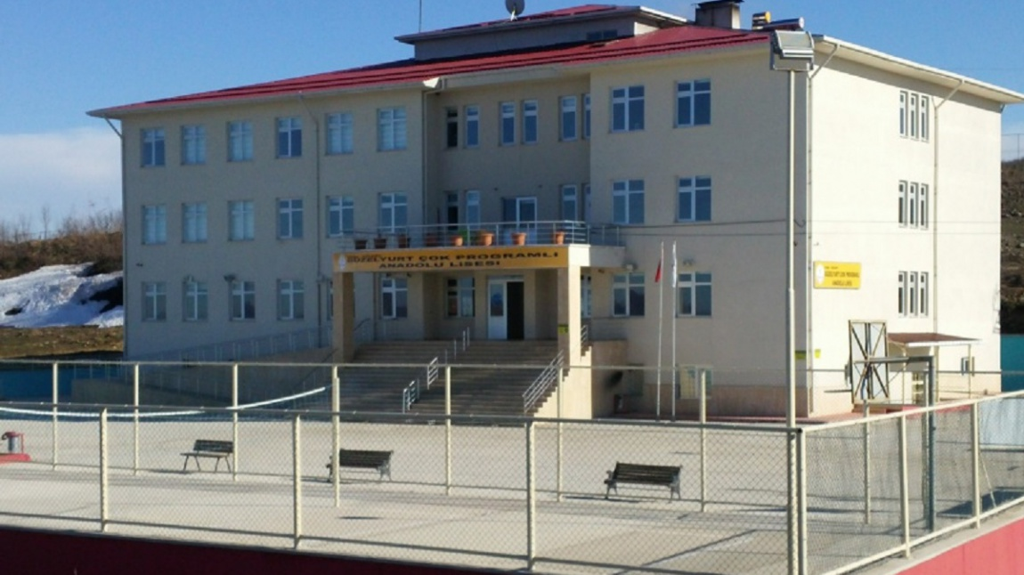
GÖLKÖY GÜZELYURT ANADOLU LİSESİ
OBP Puanı
44,9600

Slide 66
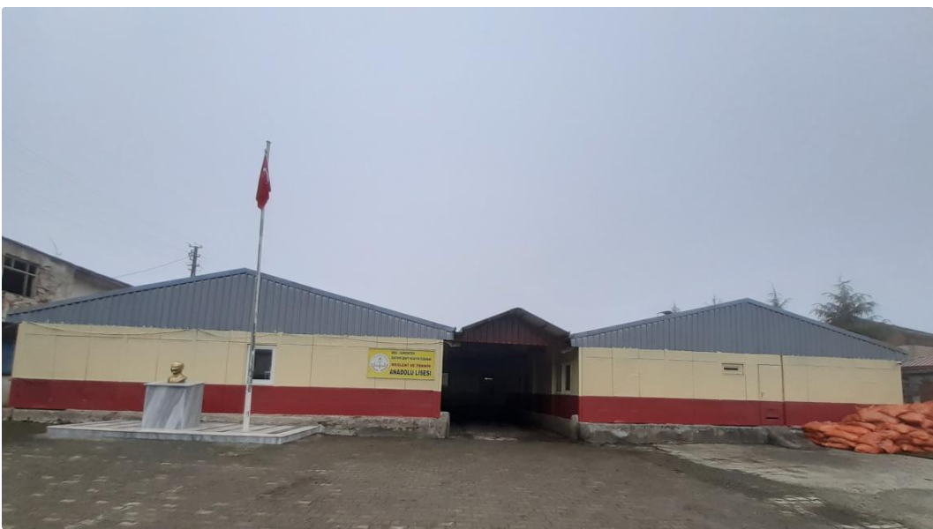
GÜRGENTEPE IŞIKTEPEMESLEKİ TEKNİK ANADOLU LİSESİ
OBP Puanı
61.8469

Slide 67
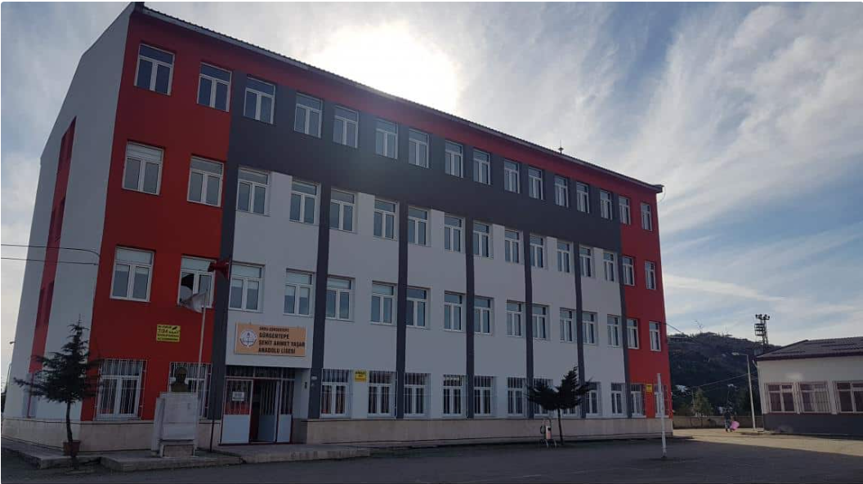
GÜRGENTEPE ŞEHİT AHMET YEŞER ANADOLU LİSESİ
OBP Puanı
55.7593

Slide 68
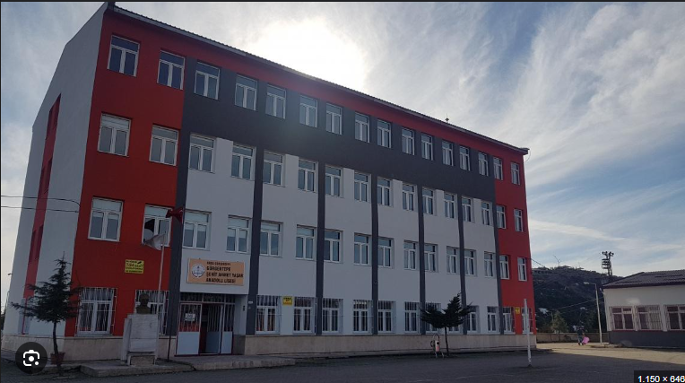
GÜRGENTEPE ŞEHİT ERDİ DEMİRER MESLEKİ VE TEKNİK ANADOLU LİSESİ
OBP Puanı
54.9852

Slide 69
KABADÜZ ÇOK PROGRAMLI ANADOLU LİSESİ
OBP Puanı
62.3895

Slide 70
FATSA/ SINAVSIZ ÖĞRENCİ ALAN OKULLAR

Slide 72
Rehberlik Araştırma Merkezi olarak yanınızdayız. Mutlu ve sağlıklı kalın… Ayrıntılı bilgi için SINAVLA/SINAVSIZ ÖĞRENCİ ALACAK ORTAÖĞRETİM KURUMLARINA İLİŞKİN MERKEZÎ SINAV BAŞVURU VE UYGULAMA KILAVUZU 2024’ü inceleyebilirsiniz.

